Slide 1















Slide 2
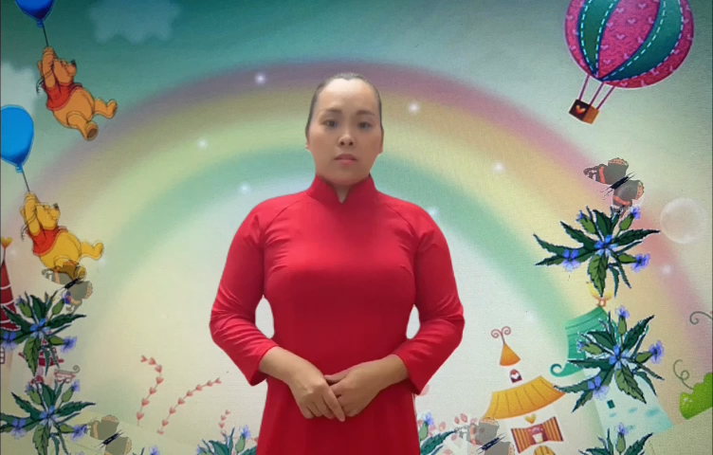

Slide 3
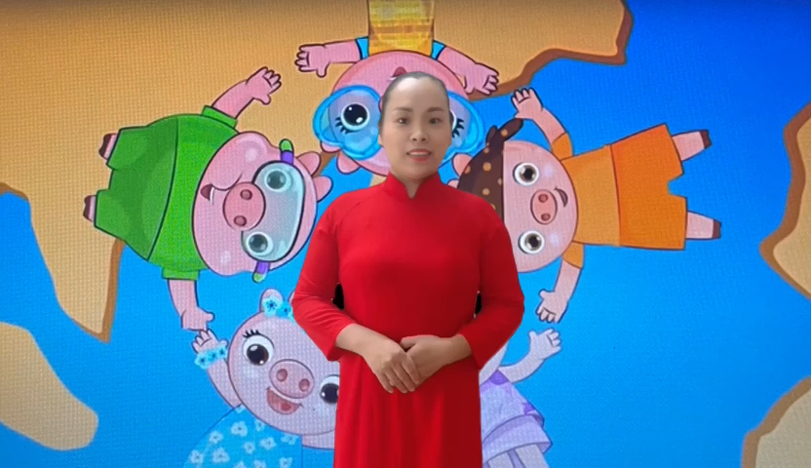

Slide 4
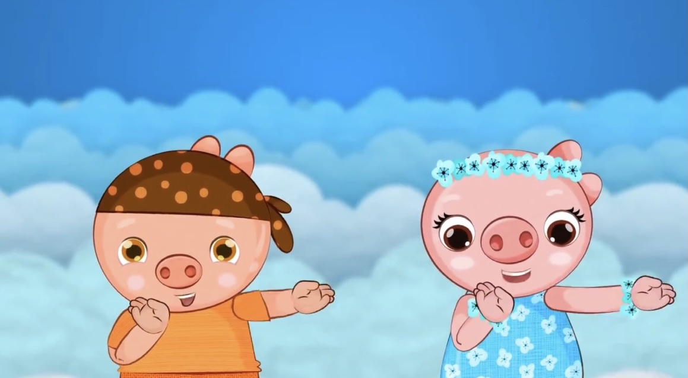

Slide 5
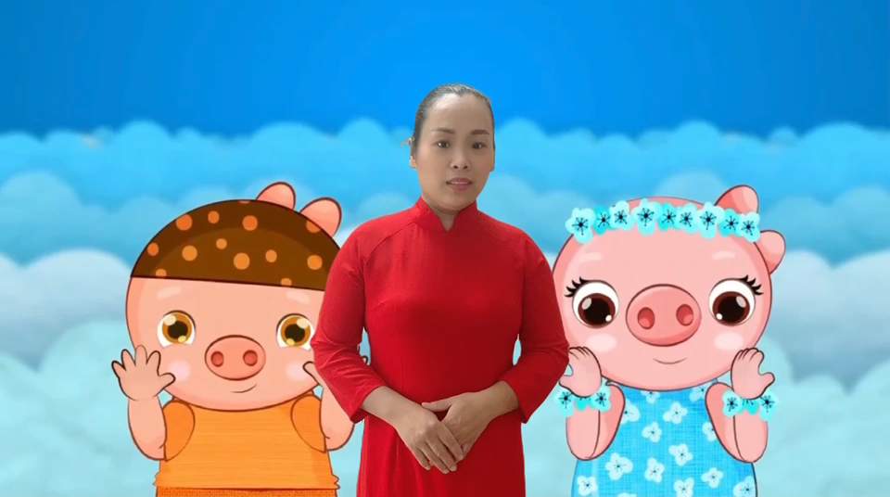

Slide 6
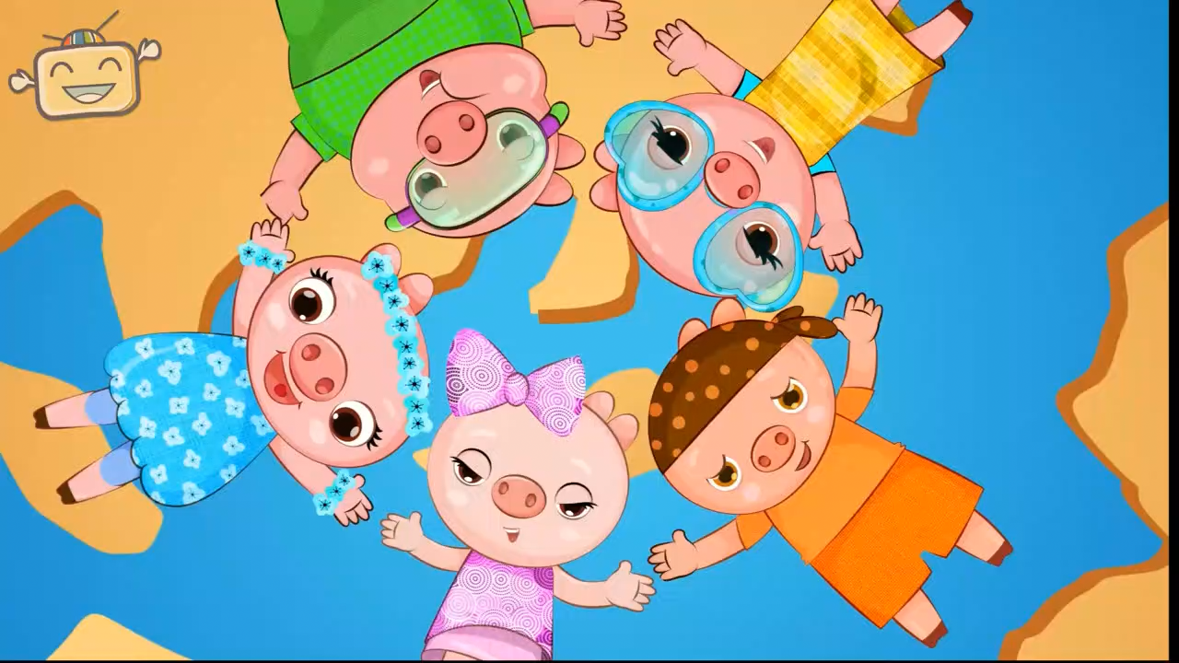

Slide 7
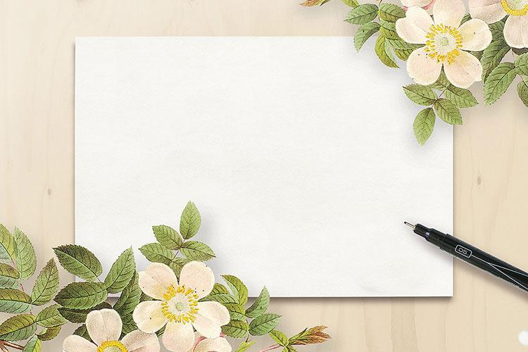
Lời kết
Chào tạm biệt
Notes:
Lời chào có một ý nghĩa rất quan trọng. Lời chào trước hết thể hiện thái độ lễ phép, tôn kính của người dưới đối với người trên. Nhận được lời chào, mọi người sẽ vui vẻ, hạnh phúc khi nhận được tình cảm yêu mến của những người xung quanh dành cho mình
Vì vậy các con khi đi học hay đi đâu về các con biết chào hỏi ông, bà, bố ,me. Và cả những người xung quanh như vậy mới là một em bé ngoan, lễ phép các con nhớ chưa nào
Các con hãy đọc lại bài thơ nhiều lần và đọc cho bố mẹ ông bà cũng nghe nhé. Các con hãy nhờ bố mẹ quay video và gửi cho cô nhé
Giờ học của chúng mình đến đây là hết rồi. Xin chào và hẹn gặp lại các con trong những giờ học sau.

